Slide 1
Интернет-сайт «Малые языки России» как источник информации для школьных и вузовских преподавателей и учащихся
Всероссийская научно-практическая конференция
«Технологии искусственного интеллекта в преподавании родных языков и литератур»
30.05.2022

Slide 2
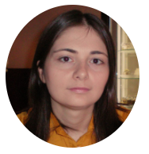
Авторы доклада: сотрудники Лаборатории исследования и сохранения малых языков ИЯз РАН
Ольга
Казакевич
Константин
Поливанов
Дарья
Мордашова
Евгения
Ренковская
Заира
Халилова
Карина
Шейфер (Мищенкова)
Анастасия Груздева
Никита
Кузнецов

Slide 3
О проекте «Малые языки России»
текущая версия сайта: http://minlang.iling-ran.ru
общедоступный информационный интернет-ресурс, содержащий материалы о структуре и функционировании миноритарных языков России и их локальных вариантов
ориентирован на широкий круг пользователей: лингвисты, этнологи, историки, этнополитики, языковые активисты, носители малых языков и все, кто интересуется языками нашей страны, культурой и традициями ее народов
разрабатывается с сентября 2019 г. по настоящее время

Slide 4
О проекте «Малые языки России»
Сайт может использоваться в качестве источника достоверной информации для школьных и вузовских преподавателей и учащихся на занятиях не только по родным языкам, но и по истории, социальной и культурной географии России, а также по краеведению отдельных регионов РФ

Slide 5
Цели и задачи проекта
систематизация имеющихся сведений по языкам России
регулярное пополнение этих сведений актуальной информацией
разработка наглядных визуальных представлений

Slide 6
Охват
описано 162 языка (и диалекта)
единый шаблон описания
визуальные представления для многих разделов (см. следующие слайды)
генетическая принадлежность
территория распространения
языковые контакты
сферы функционирования языка
динамика развития языковой ситуации
структура языка
исследователи и исследовательские центры
Шаблон страницы языка
список основных публикаций и электронных ресурсов
наличие административной и общественной поддержки

Slide 7
Знакомство с языком
Карточка языка
краткая информация о носителях, ареале распространения, языковой семье и статусе витальности
ознакомительная текстовая заметка, базовая этнографическая информация
Удэгейский язык

Slide 8
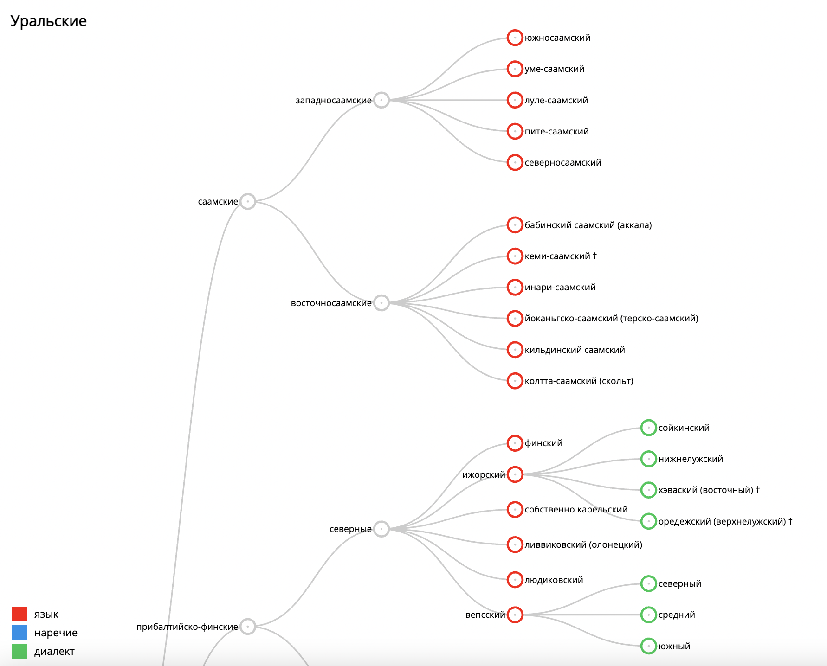
Знакомство с языком
Генетическая принадлежность:
интерактивная схема
традиционное представление генетической принадлежности в древовидной форме
возможность сворачивать и разворачивать узлы дерева для фокусировки внимания на его отдельных фрагментах
Уральская языковая семья (фрагмент)

Slide 9
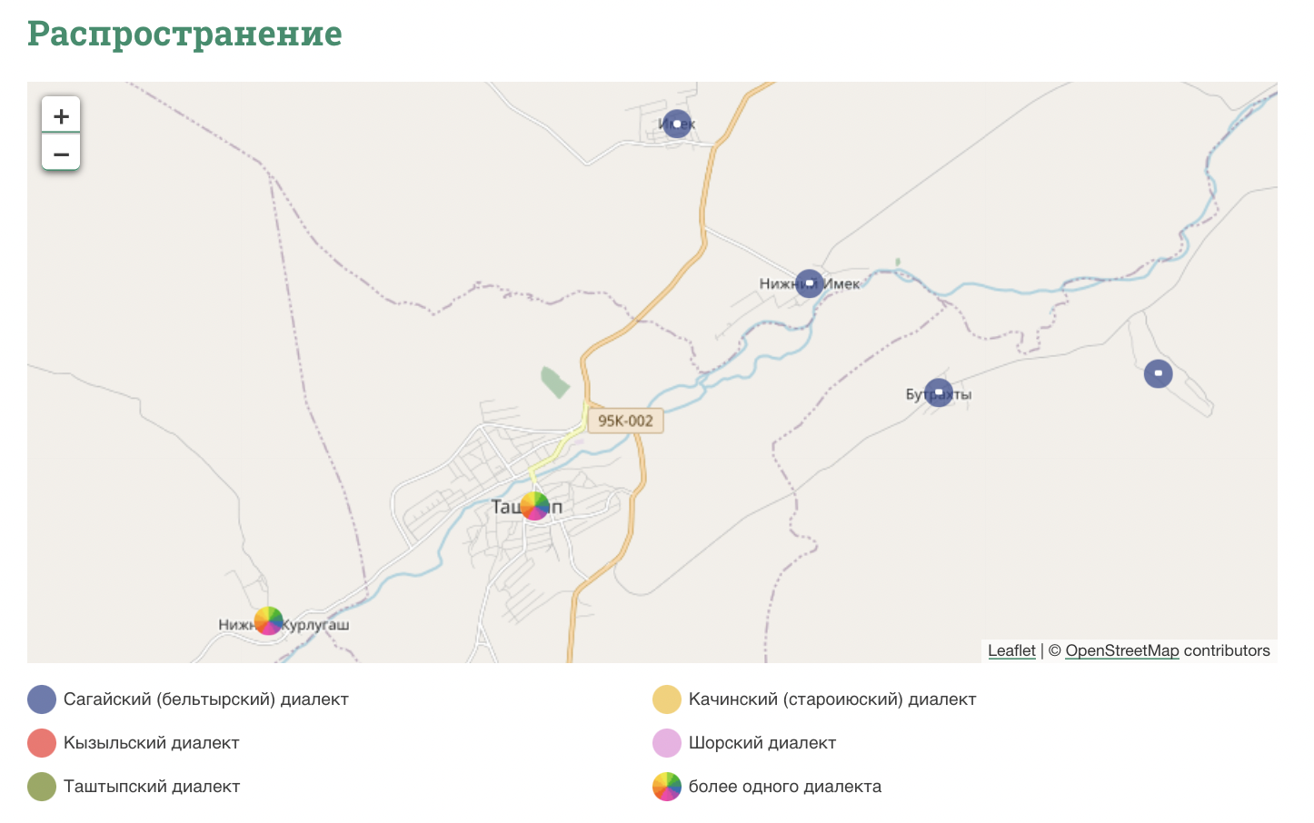
Знакомство с языком
Территория распространения:
интерактивная карта
отмечены нас. пункты и диалекты, каждому диалекту присваивается свой цвет
особый маркер, состоящий из нескольких цветов, для населенных пунктов, где локализовано более одного диалекта
Хакасский язык

Slide 10
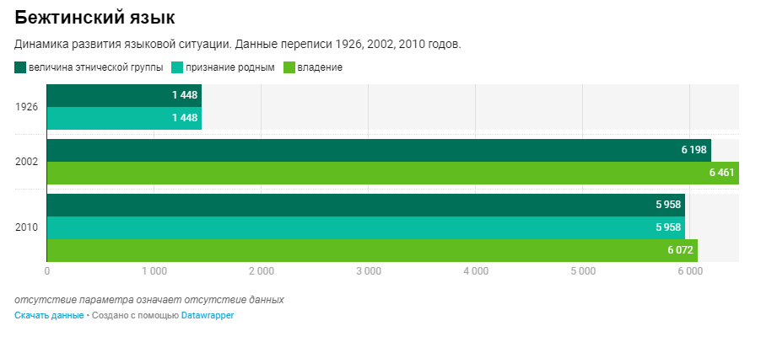
Знакомство с языком
Динамика развития языковой ситуации:
диаграмма
отображается изменение величины этнической группы, численности членов группы, считающих этнический язык родным, и численности тех, кто сообщил о владении этим языком
основой для построения диаграммы служат данные переписей населения разных лет
Бежтинский язык

Slide 11
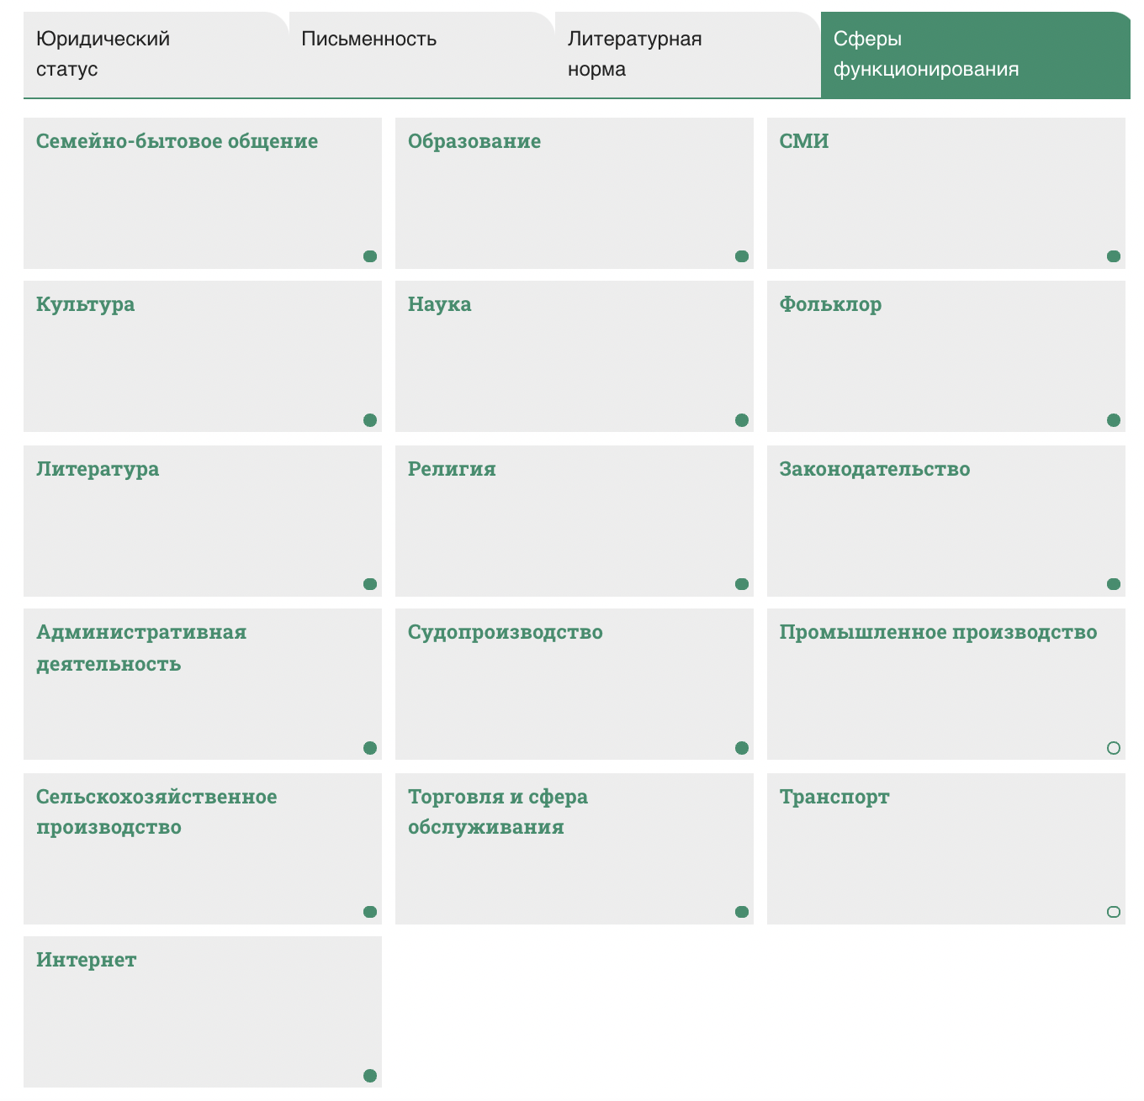
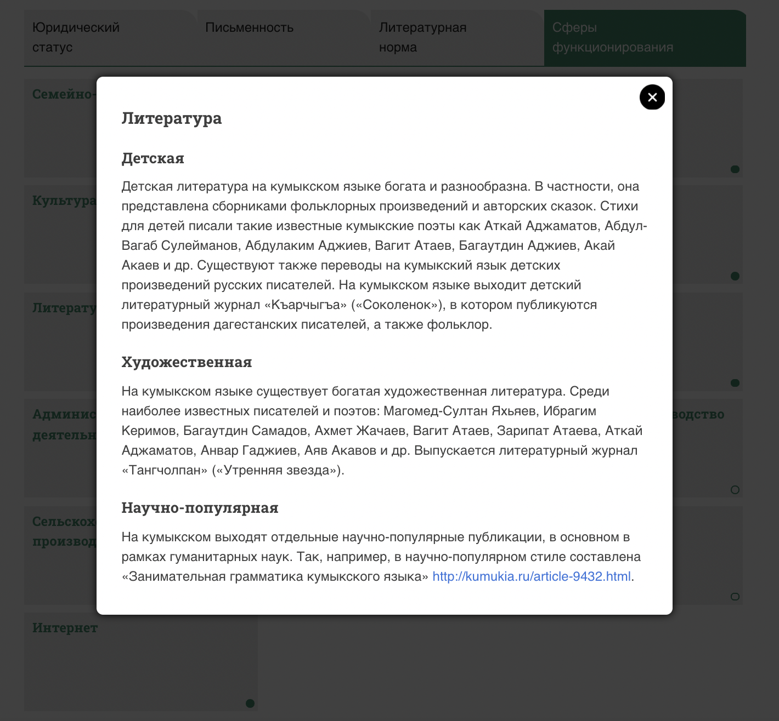
Знакомство с языком
Сферы функционирования языка:
интерактивная таблица
16 сфер с отметкой, используется ли язык в них
при клике на ячейку открывается всплывающее окно с развернутой информацией об особенностях функционирования языка в данной сфере
Кумыкский язык

Slide 12
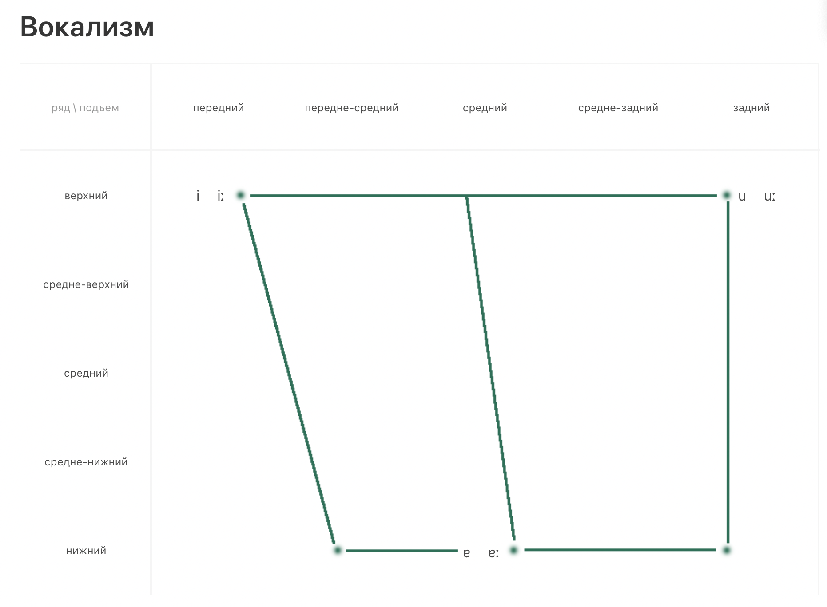
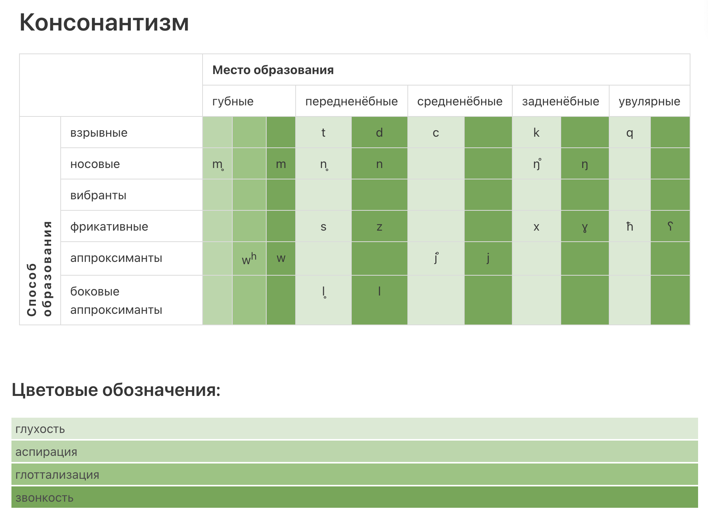
Знакомство с языком
Фонетические данные:
графические представления
трапецоидная схема для вокализма, таблица для консонантизма
звуковой строй каждого языка записывается в системе Международного фонетического алфавита
Алеутский язык

Slide 13
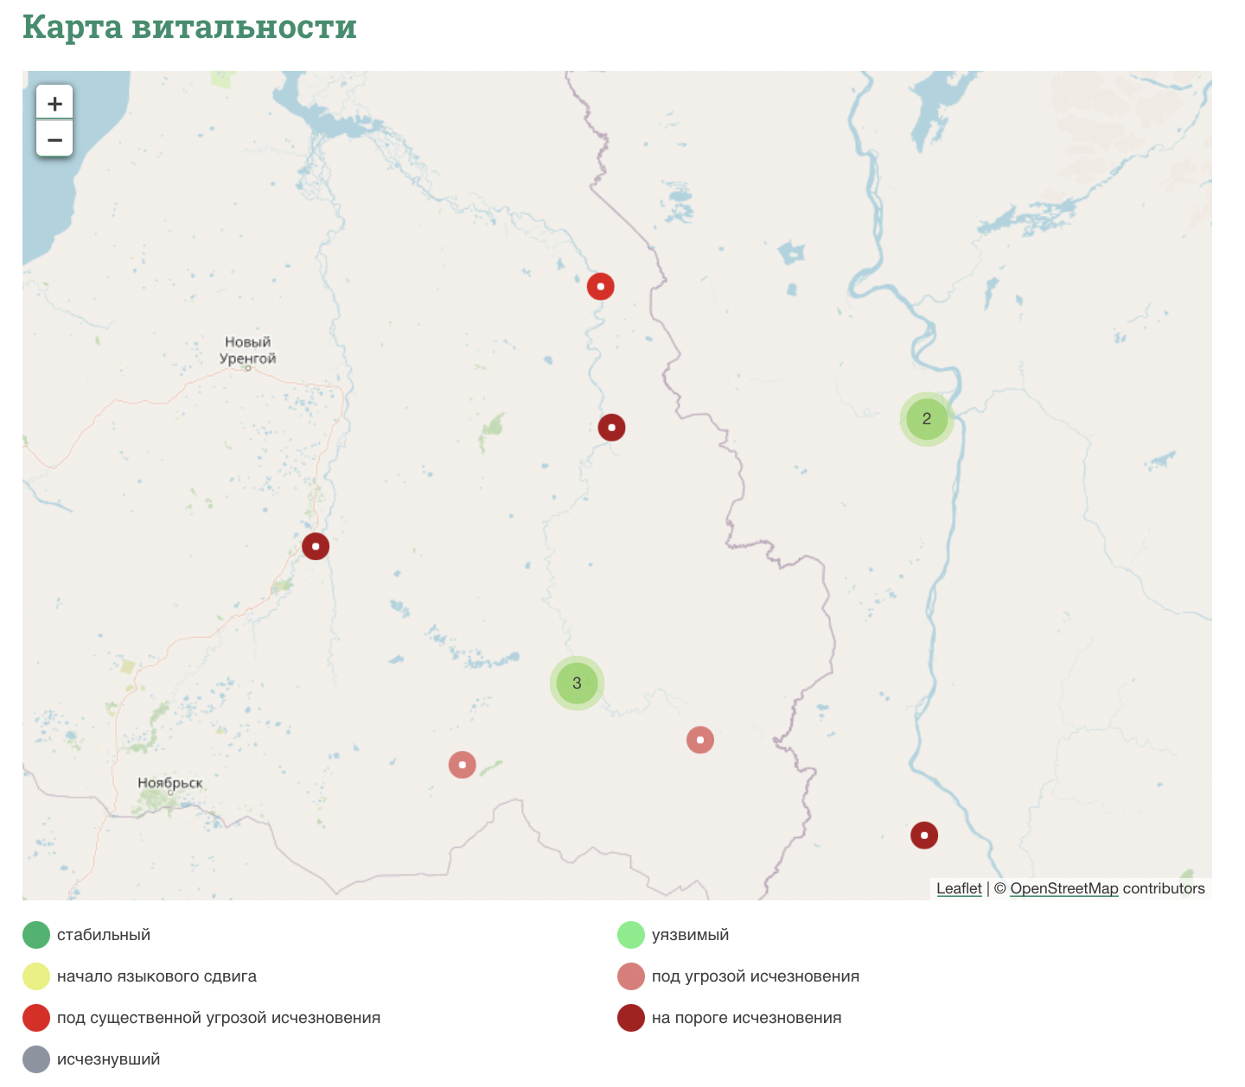
Знакомство с языком
Витальность языка:
интерактивная карта
отмечены населенные пункты и степень сохранности языка в них
при масштабировании населенные пункты объединяются в кластеры
Северноселькупский язык

Slide 14
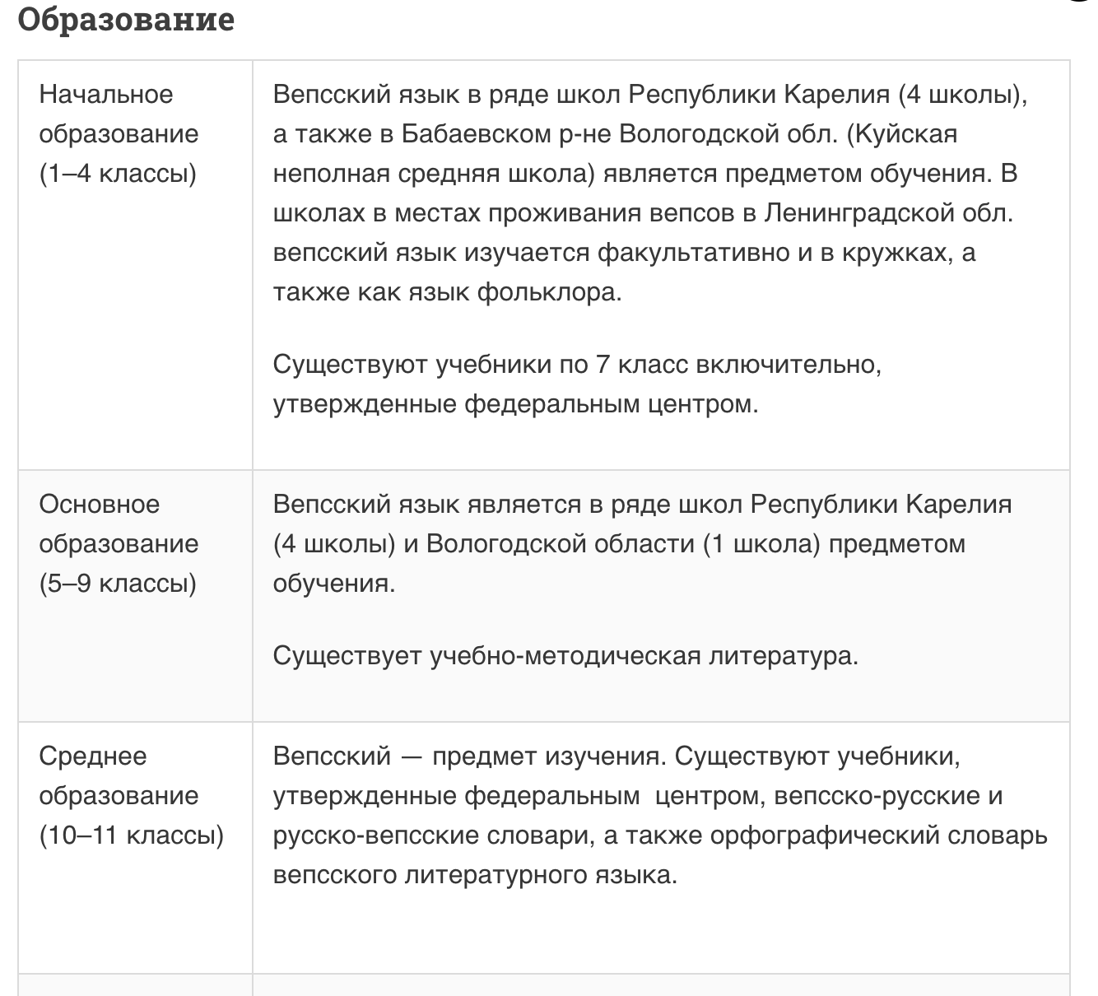
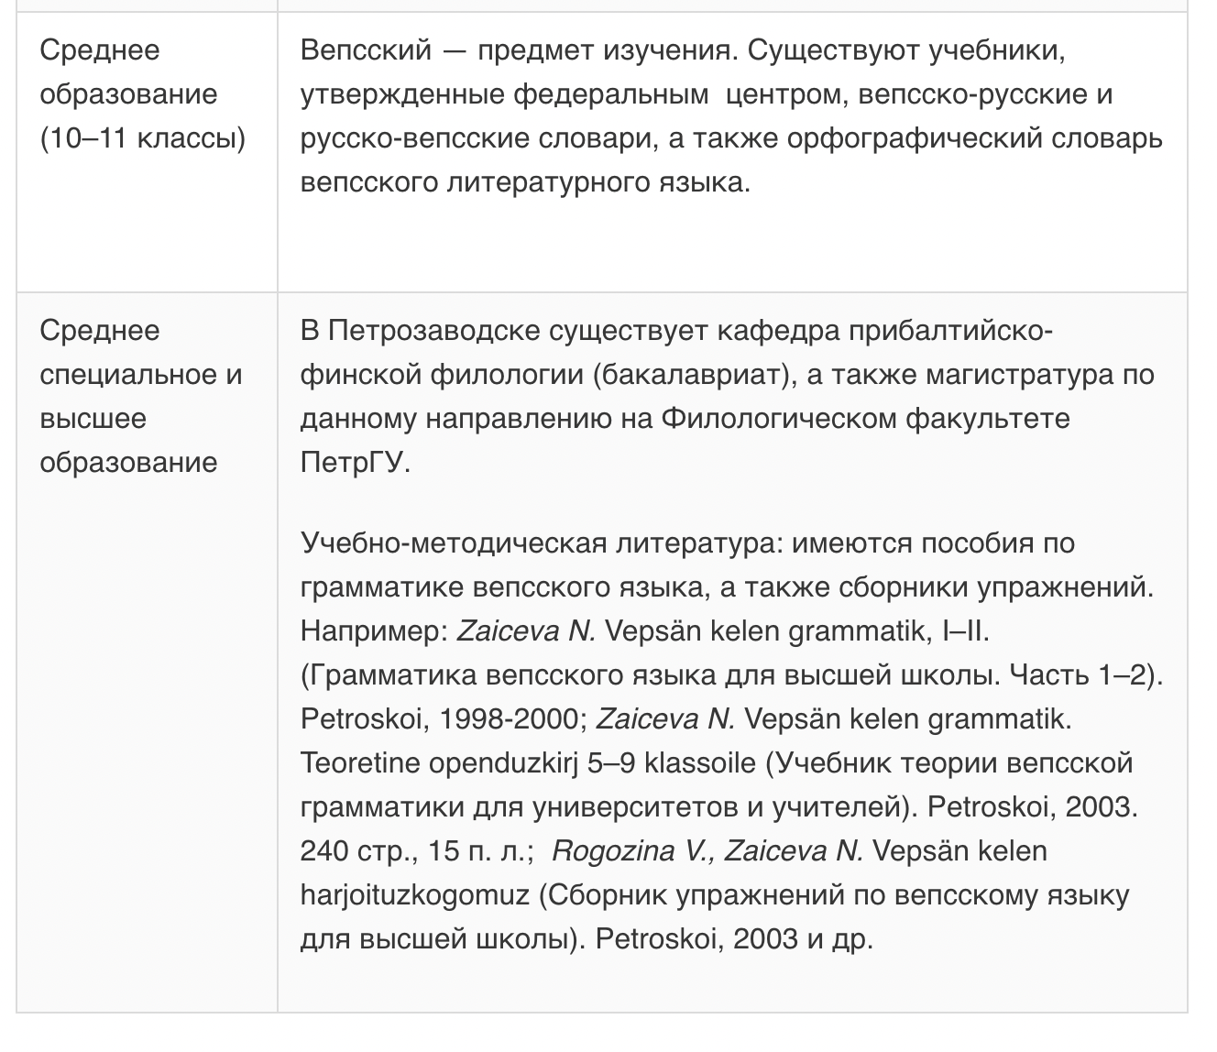
Ресурсы для преподавания
Функционирование языка: образование
текущая ситуация с представленностью языка в системе образования (в качестве средства или предмета изучения)
существующая учебно-методическая литература, разработанная для языка
Вепсский язык

Slide 15
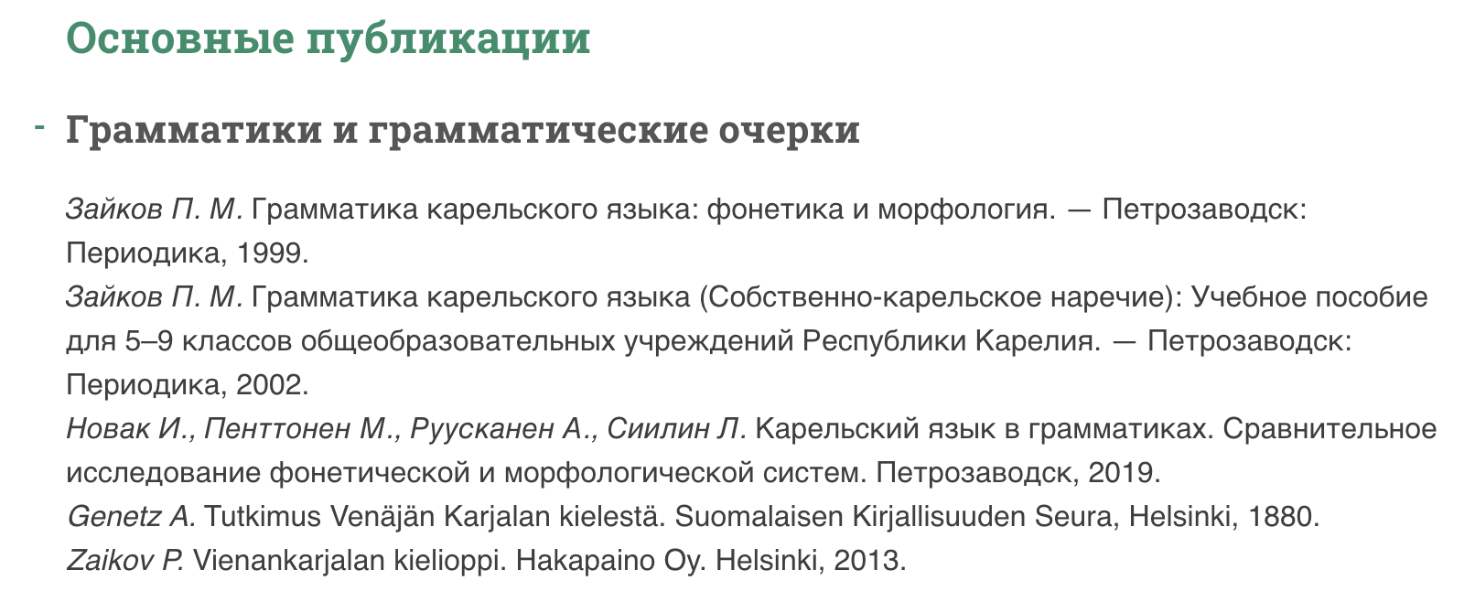
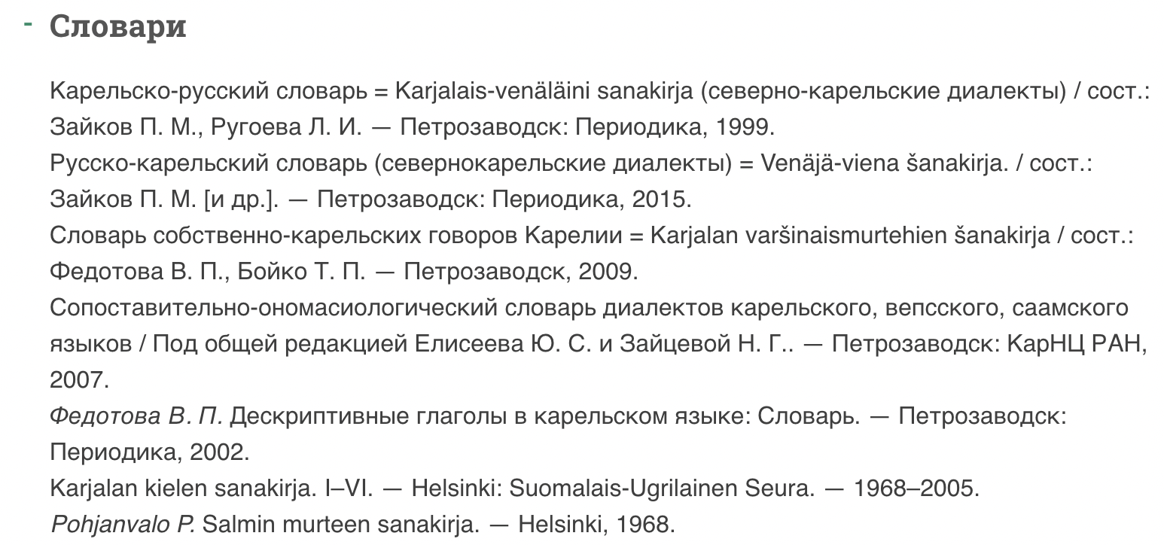
Ресурсы для преподавания
Основные публикации
грамматики и грамматические очерки
словари
Собственно карельский диалект

Slide 16
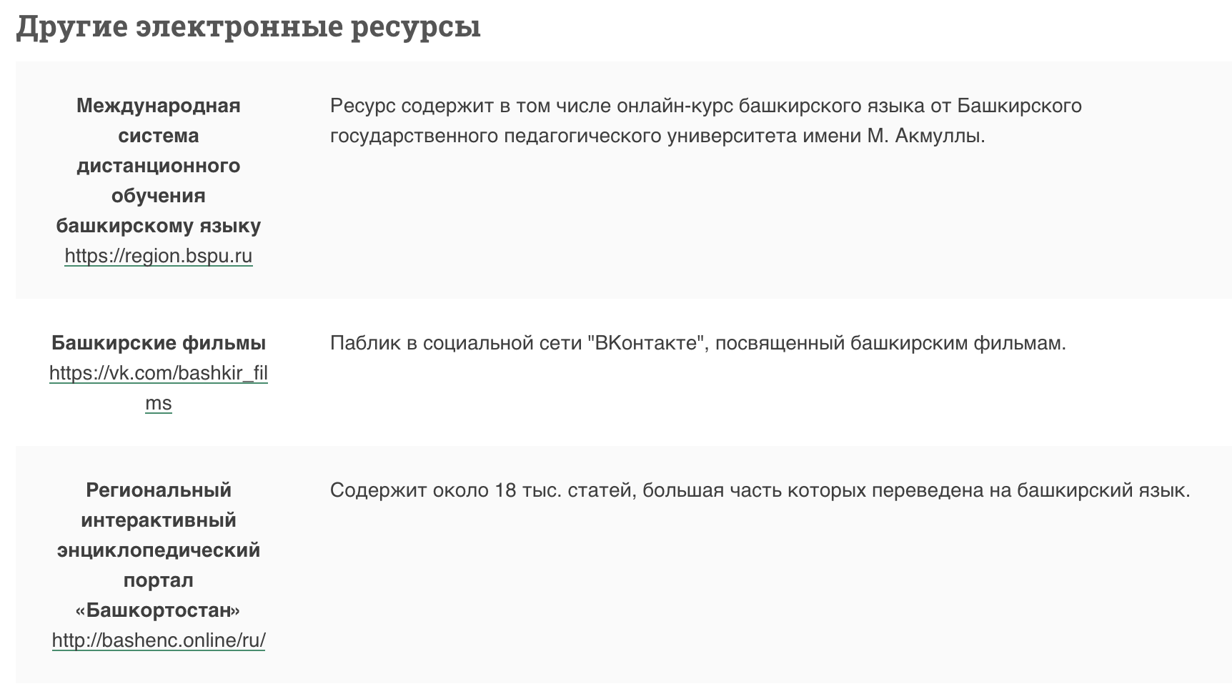
Ресурсы для преподавания
Электронные ресурсы
электронные коллекции текстов (корпуса)
словари, энциклопедические порталы, порталы дистанционного обучения и др.
Башкирский язык

Slide 17
Перспективы
сайт можно будет использовать в качестве источника грамматических описаний для бесписьменных языков (например, Дагестана)
грамматические описания, представленные на сайте, могут послужить основой для создания обучающих материалов по малым языкам для использования в школах и во внеурочной деятельности
планируется разработка озвученных фонетических таблиц (раздел «Структура языка» – «Фонетика»)
разрабатывается интерактивная карта языков России, которая будет использоваться для дополнительной навигации по сайту

Slide 18
Спасибо за внимание!
Приглашаем на сайт нашего ресурса: http://minlang.iling-ran.ru

Slide 19
Публикации
Поливанов К.К., Казакевич О.А., Сердобольская Н.В., Халилова З.М., Будянская Е.М., Евстигнеева А.П., Мищенкова К.О., Мордашова Д.Д., Покровская С.В., Ренковская Е.А. Информационный ресурс «Малые языки России»: задачи и специфика // Малые языки в большой лингвистике. Сборник трудов конференции 2020 / Ред. Кс. П. Семёнова. 2020. C. 186–192.
Polivanov K., Kazakevich O., Serdobolskaya N., Khalilova Z., Budyanskaya E., Evstigneeva A., Mishchenkova K., Mordashova D., Pokrovskaya S., Renkovskaya E. The Website “Minority languages of Russia”: Visualizing language data // Proceedings of the Linguistic Forum 2020: Language and Artificial Intelligence, November 12-14, 2020, Moscow, Russia. Ed. by Valery Solovyev, Natalia Loukachevitch, Olga Lyashevskaya. 2020. Electronic publication: http://ceur-ws.org/Vol-2852/paper10.pdf [Индексируется в Scopus.]
Казакевич О.А., Сердобольская Н.В., Халилова З.М., Будянская Е.М., Евстигнеева А.П., Мищенкова К.О., Мордашова Д.Д., Покровская С.В., Поливанов К.К., Ренковская Е.А. Шкалы витальности языков и проблемы их использования // Малые языки в большой лингвистике 2021, 23-24 апреля 2021 года, МГУ имени М. В. Ломоносова. Тезисы. МГУ им. М.В. Ломоносова, 2021. Электронная публикация: http://tipl.philol.msu.ru/application/files/1916/1855/5837/MJaBL_2021_Kazakevich_et_al.pdf

